Slide 1
Z0262 GEOINFORMATIKA
ÚVOD, PODMÍNKY PRO ZÁPOČET, OPAKOVÁNÍ
Marie Novotná
Tomáš Hanousek
1
Geografický ústav, Přírodovědecká fakulta, Masarykova Univerzita
podzim 2024

Slide 2
Organizačně
PO 16:00 - 16:50 Mgr. Tomáš Hanousek, Mgr. Marie Novotná
PO 19:00 - 19:50 Mgr. Tomáš Hanousek, Mgr. Marie Novotná
ST 10:00 - 10:50 Mgr. Tomáš Hanousek, Mgr. Marie Novotná
ST 11:00 - 11:50 Mgr. Tomáš Hanousek, Mgr. Marie Novotná
liché týdny – související teorie, postup v ArcGIS Pro, zadání cvičení
2 týdny na vypracování
deadline pro odevzdání v 7:00
cvičení odevzdávejte do odevzdávárny
účast povinná
sudé týdny – konzultační hodiny, případné problémy, rady, pomoc, čas na vypracování
účast nepovinná
Komunikace: MS Teams/FB (skupina?), mail pro omluvy z výuky
2
Geografický ústav, Přírodovědecká fakulta, Masarykova Univerzita

Slide 3
Podmínky k zápočtu
DOCHÁZKA:
splněná docházka 100 %
2 omluvené absence v IS pouze přes studijní oddělení – liché týdny
CVIČENÍ:
uznaná všechna cvičení (5)
každé cvičení max. 10 bodů -> za semestr max. 50 bodů, pro zápočet nutné min. 30 bodů
odevzdání v stanoveném termínu, za pozdní odevzdání bodová penalizace (každých 24h -> -2b z hodnocení)
dodržení podmínek zpracování a formátu požadovaných výsledků podle jednotlivých zadání
na konci semestru možnost opravy 1 cvičení (pouze včas odevzdaného!)
odevzdávárna v ISu, hodnocení v poznámkovém bloku
3
Geografický ústav, Přírodovědecká fakulta, Masarykova Univerzita

Slide 4
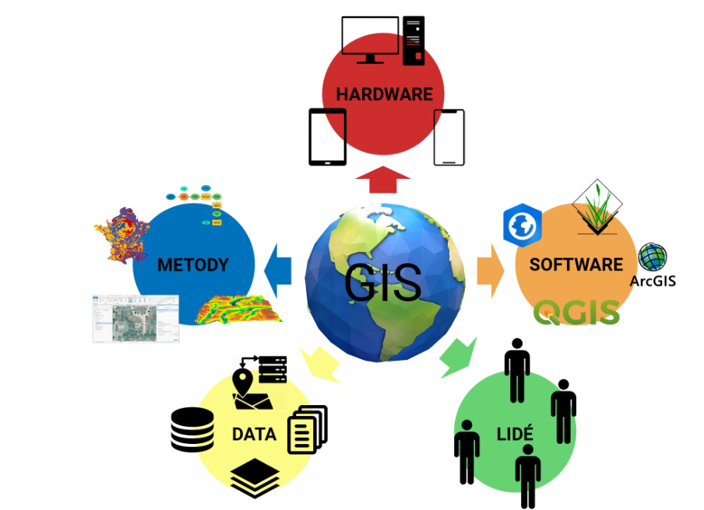
1. Jaké jsou základní GIS komponenty?
4
Geografický ústav, Přírodovědecká fakulta, Masarykova Univerzita

Slide 5
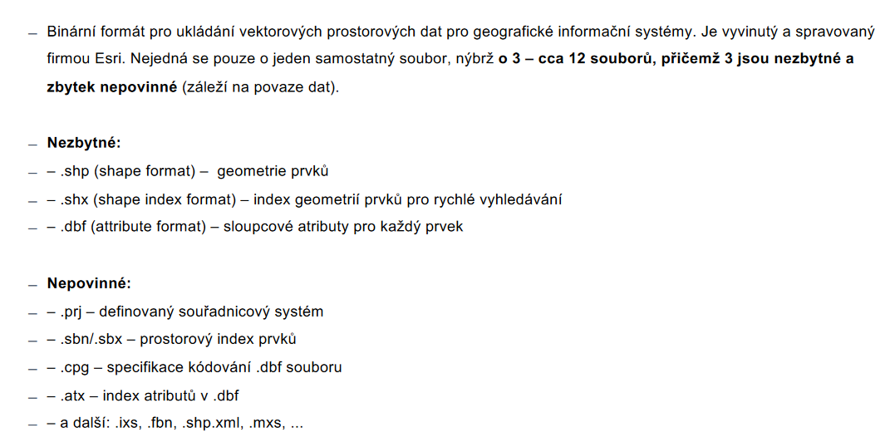
2. Co je SHAPEFILE a z čeho se skládá?
5
Geografický ústav, Přírodovědecká fakulta, Masarykova Univerzita

Slide 6
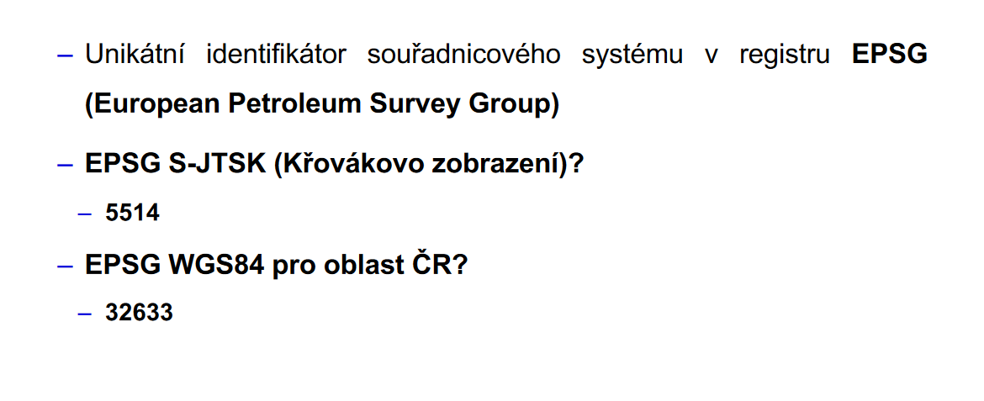
3. Co označuje zkratka EPSG?
6
Geografický ústav, Přírodovědecká fakulta, Masarykova Univerzita

Slide 7
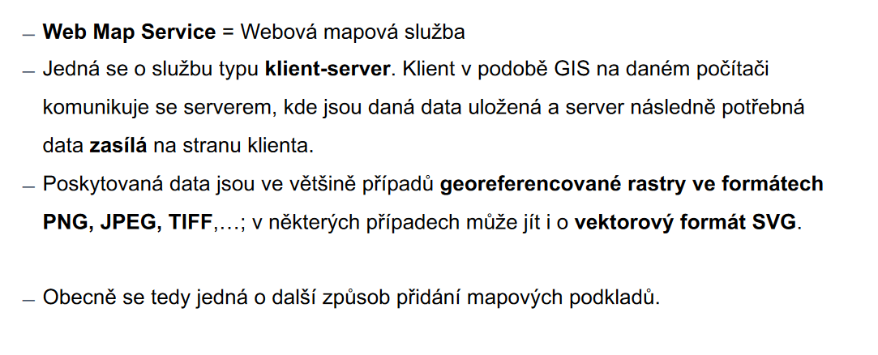
4. Co označuje zkratka WMS?
7
Geografický ústav, Přírodovědecká fakulta, Masarykova Univerzita

Slide 8
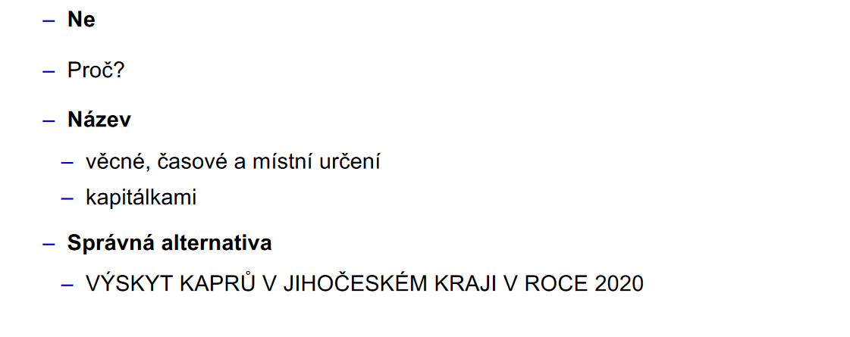
5. Je tento název mapy správný?
Mapa výskytu kaprů v Jihočeském kraji
8
Geografický ústav, Přírodovědecká fakulta, Masarykova Univerzita

Slide 9
6. Co z následujících NENÍ základním
kompozičním prvkem mapy?
Logo
Směrovka
Tiráž
Měřítko
Mapové pole
Název
Legenda
9
Geografický ústav, Přírodovědecká fakulta, Masarykova Univerzita

Slide 10
6. Co z následujících NENÍ základním
kompozičním prvkem mapy?
Logo
Směrovka
Tiráž
Měřítko
Mapové pole
Název
Legenda
10
Geografický ústav, Přírodovědecká fakulta, Masarykova Univerzita

Slide 11
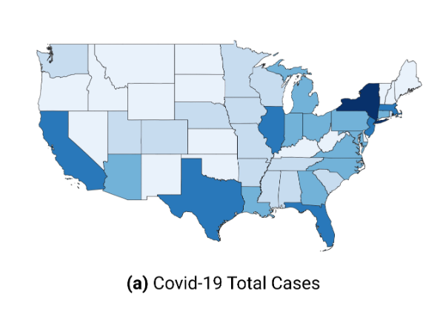
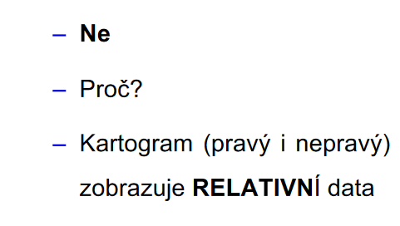
7. Je tento kartogram vytvořen správně?
11
Geografický ústav, Přírodovědecká fakulta, Masarykova Univerzita

Slide 12
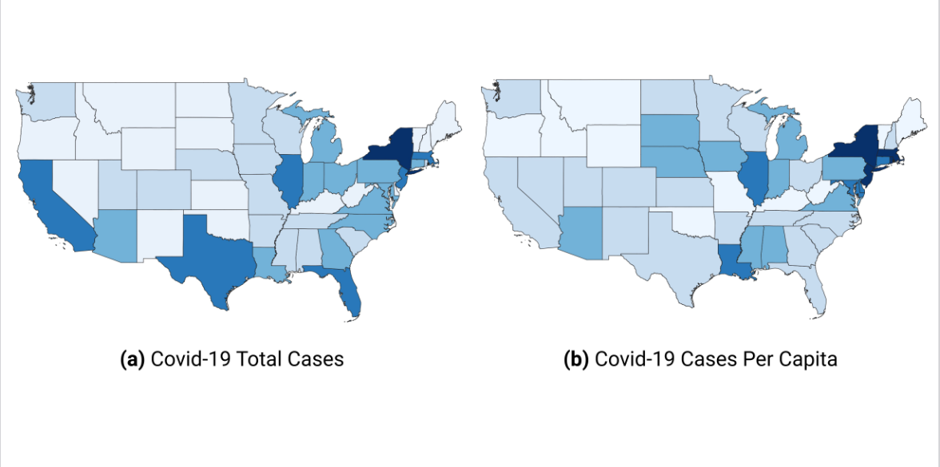
7. Je tento kartogram vytvořen správně?
12
Geografický ústav, Přírodovědecká fakulta, Masarykova Univerzita

Slide 13
Děkuji za pozornost

